Slide 1
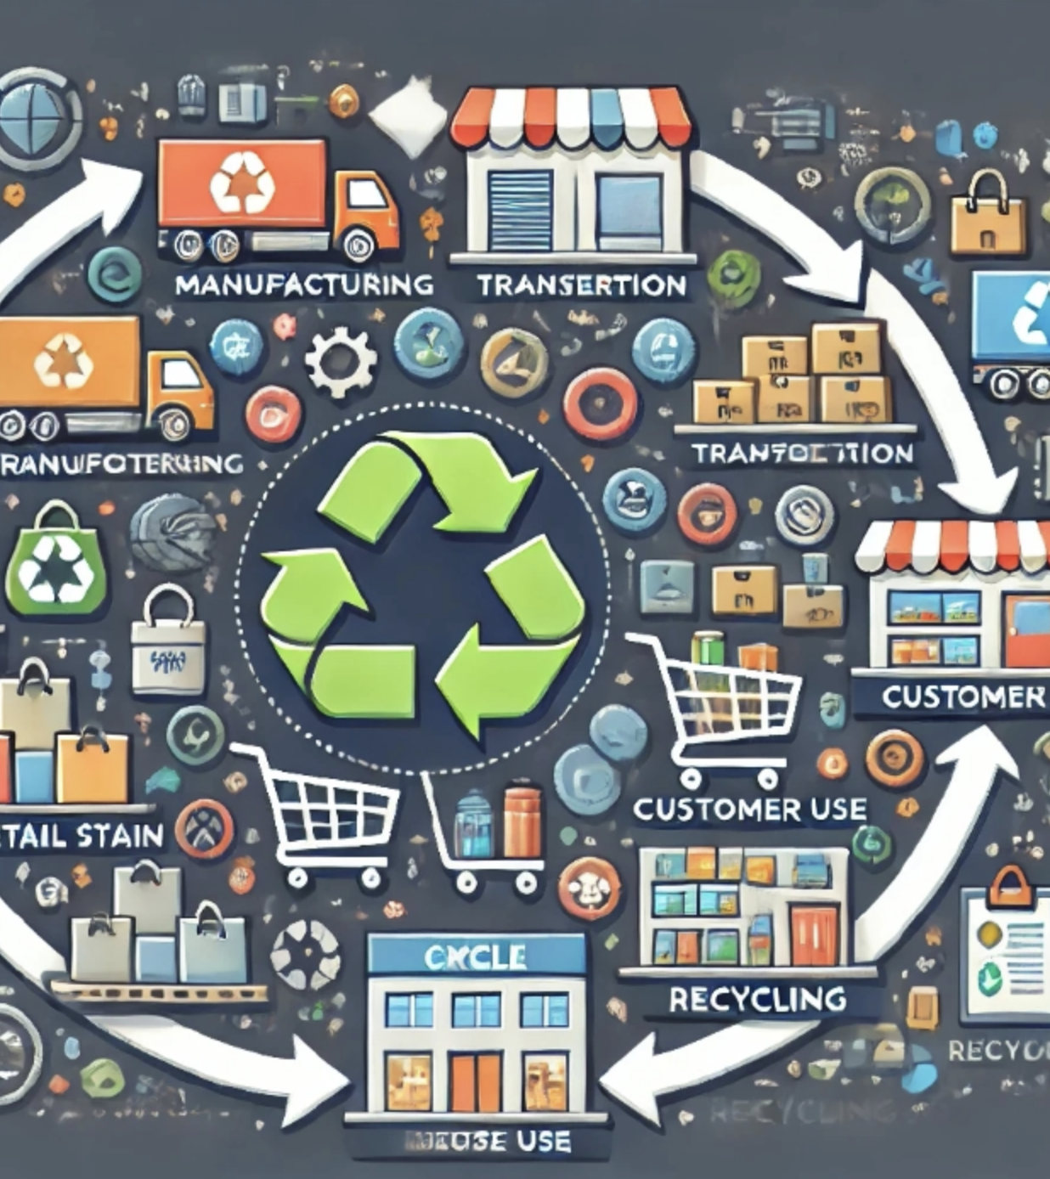




Logistik för lönsam cirkularitet
– affärskritiska insikter för svensk detaljhandel
Erik Sandberg, Professor, Linköpings universitet
(Och Arne Andersson, Senior e-handelsrådgivare Svensk Handel)

Slide 2







Lönsamhet i cirkulära affärsmodeller är en nyckel för att kunna skala upp den cirkulära ekonomin
Hantering, lagring och transporter i det fysiska flödet spelar en avgörande roll för en sådan lönsamhet
Trots det vet vi idag relativt lite om hur dessa logistikaktiviteter påverkar lönsamheten
Bakgrund:
Syftet med projektet är att utforska hur logistiken i olika cirkulära affärsmodeller ska kunna utformas för att uppnå en högre lönsamhet.

Slide 3
Målen i en cirkulär ekonomi
Minimera användning av nya råvarumaterial
Behåll högsta möjliga värden i befintliga produkter och material
Minimera avfall
Möjliggörs av olika cirkulära affärsmodeller som bygger på olika ”R-principer” (reuse, repair, recycle, etc.)…
…vilka i sin tur byggs upp av olika (cirkulära) logistikflöden

Slide 4
R-principerna bygger på logistikflöden
Cascading to to other supply chains
Reuse, Repair, Refurbish, Remanufacture, Repurpose, Recycle
R0: Refuse; R1: Rethink, R2: Reduce
R9: Recover
The linear supply chain
Virgin materials
Suppliers
Manufacturers
Retailers and service providers
Consumers
R3: Reuse
R4: Repair
R5: Refurbish
R6: Remanufacture
R7: Repurpose
R8: Recycle
Sandberg (2025)

Slide 5
R-principerna bygger på logistikflöden
Cascading to to other supply chains
Reuse, Repair, Refurbish, Remanufacture, Repurpose, Recycle
R0: Refuse; R1: Rethink, R2: Reduce
R9: Recover
The linear supply chain
Virgin materials
Suppliers
Manufacturers
Retailers and service providers
Consumers
Collection
Produkter och material tas in i det cirkulära flödet
R3: Reuse
Redistribution
Återförande av produkter och material till den linjära kedjan
R4: Repair
R5: Refurbish
R6: Remanufacture
Sorting
Bedömning av vad som ska ske insamlat material och produkter
R7: Repurpose
R8: Recycle
Recovery
Återställande i enlighet med olika R-principer
Sandberg (2025)

Slide 6
Exempel på logistikutmaningar
Skapa kostnadseffektiva insamlingsmetoder
Säkerställa tillräcklig insamlingskapacitet
Identifiera och förstå inblandade kostnader
Skapa convenience
Kompetens vid kvalitetsgranskning, skickgradering och prissättning
Hantera varierande insamlings-volymer och upprätthålla en snabb sortering
Lokalisering av sortering
Hantering av stor variation i skicket hos insamlade produkter och material
Utnyttjande av existerande linjär infrastruktur
Skapa ny infrastruktur för redistribution
Osäkerhet i tillgång på produkter
Höga redistributionskostnader
Förstå samspelet mellan försäljning av cirkulära och linjära produkter
Design och utförande av nya aktiviteter
Skapa kostnadseffektivitet i småskaliga processer
Brist på teknologi och system
Osäkerhet i tillgång på produkter och material
Reservdelslogistik

Slide 7
Några lärdomar från projektet
1. Den befintliga logistiken i den linjära affärsmodellen är ofta en viktig grund för att skapa lönsamhet i cirkulära affärsmodeller
2. Det är viktigt att förstå och utgå från det egna företagets förutsättningar i det cirkulära ekosystemet när affärsmodellen utformas
3. Även en cirkulär affärsmodell som drivs i liten skala väcker många strategiska frågor
4. Lönsamheten i cirkulära affärsmodeller behöver synliggöras och konkretiseras
Gräv där du står
Förstå din roll i ekosystemet
Test, lär och reflektera
Synliggör kostnader

Slide 8
Några exempel:
  Fysiska butiker – hur utnyttjar vi dem för kostnadseffektivitet och convenience?
  Samarbeten med logistikleverantörer – hur kan resurser och kompetens hos dessa utnyttjas?
  Linjära arbetssätt, processer, och IT-verktyg – På vilket sätt kan de utnyttjas?
  …
”Gräv där du står”
1. Den befintliga logistiken i den linjära affärsmodellen är ofta en viktig grund för att skapa lönsamhet i cirkulära affärsmodeller

Slide 9
Förstå ekosystemet
  Olika aktörer (handelsföretag, men också t.ex. återvinningsbolag, techbolag och logistikleverantörer)
  Olika agendor (ekonomiska, legala, sociala, etc)
Positionera genom att göra val:
  Care of Carl säljer endast second-hand produkter med hög prispunkt,
  PoP samlar in och säljer endast sina egna produkter, och
  Stadium är del av en välgörenhetsmodell
  …
Förstå det egna “existensberättigandet”
  Hur skapar vi värde och tjänar pengar?
  Vilken roll har vi i ekosystemet gällande ansvar, uppgifter etc.
  -> Dvs utveckla den cirkulära affärsmodellen
”Förstå din roll i ekosystemet”
2. Det är viktigt att förstå och utgå från det egna företagets förutsättningar i det cirkulära ekosystemet när affärsmodellen utformas

Slide 10
Insamling:
  Vad ska vi samla in? Vilka produkter och material har vi kompetens och kontakter att ta hand om på ett bra sätt? Avtal och rättigheter att sälja andra varumärken second hand?
Sortering:
  Vilken kompetens krävs och var ska det ske? Går det att jobba med skickgraderingar för att standardisera?
Recovery:
  Har vi avsättning för allt vi samlar in? Vet vi var allt tar vägen?
Redistribution:
  Hur kompletterar den cirkulära affärsmodellen den linjära? Tex hur utnyttja det cirkulära sortimentet för att driva omsättning? När behövs separata säljkanaler (tex pop-up stores)?
”Testa, lär och reflektera”
3. Även en cirkulär affärsmodell som drivs i liten skala väcker många strategiska frågor

Slide 11
Kostnads-och lönsamhetsberäkningar är svårt!
Felaktig uppskattning av kostnader
  Dolda kostnader; bristande kostnadsbedömningar av nya aktiviteter (tex logistikkostnader i samband med insamling); felaktig allokering av fasta kostnader och/eller investeringskostnader
Felaktig uppskattning av intäkter
  Bedömning av intäktströmmar och livscykelintäkter; samspel med linjär verksamhet (kannibalisering eller merförsäljning?)
Bristande/felaktig värdering av återanvända/återvunna material
  Svårigheter med att bedöma kvalitet leder till osäker värdering och prissättning
Val av analysenhet
  Hela företaget, den cirkulära affärsverksamheten, enskilda order eller produkter?
Framtiden vs nuvarande lönsamhet
  Faktiska framtida konsekvenser av investeringar som görs nu kan vara svåra att bedöma; framtida regelverk som påverkar framtida intäkter och kostnader
Bristfällig inkludering av aspekter som rör miljömässig och social hållbarhet
  Svårigheter att översätta dessa dimensioner till ekonomiska termer
”Synliggör kostnader”
4. Lönsamheten i cirkulära affärsmodeller behöver synliggöras och konkretiseras

Slide 12

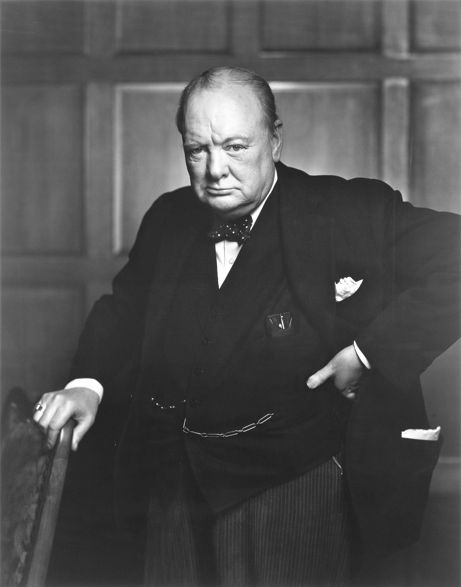
“Now this is not the end. It is not even the beginning of the end. But it is, perhaps, the end of the beginning.” (Winston Churchill)
Till sist…
Cirkulär logistik är här för att stanna
Vår rapport för nedladdning:
Slutord från vår rapport:
”Vår förhoppning är denna rapport ska inspirera, vägleda och skapa nya insikter – framförallt för logistiker och beslutsfattare som är verksamma inom den svenska detaljhandeln. Genom att lyfta fram logistikens betydelse hoppas vi kunna bidra till att alla de cirkulära affärsmodeller som nu ser dagens ljus inte bara blir tillfälliga projekt, utan en integrerad och lönsam del av detaljhandelns framtid.”

